Slide 1
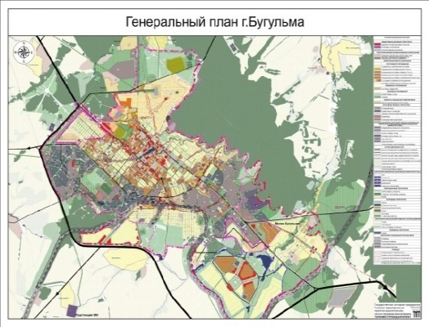
БЮДЖЕТ
ДЛЯ ГРАЖДАН
муниципального образования Калининский сельсовет Усть-Абаканского района Республики Хакасия на 2017 год и плановый период 2018 и 2019 годов
Ваши отзывы, вопросы, пожелания вы можете направить на электронную почту администрации Калининского сельсовета по адресу:mo-kalinino@list.ru
телефон: 8 (390-32)2-75-94, 2-75-39

Slide 2
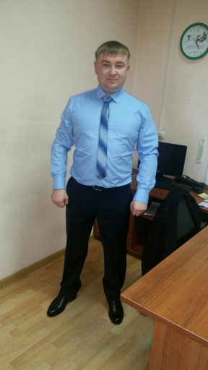
ОБРАЩЕНИЕ К ГРАЖДАНАМ, ГЛАВЫ КАЛИНИНСКОГО СЕЛЬСОВЕТА
Уважаемые жители, муниципального образования
Калининский сельсовет!
Для привлечения большого количества граждан к участию в обсуждении вопросов формирования проекта бюджета и его исполнения разработан «Бюджет для граждан».
«Бюджет для граждан» предназначен, прежде всего, для жителей муниципального образования Калининский сельсовет, не обладающих специальными знаниями в сфере бюджетного законодательства. Информация, размещаемая в разделе «Бюджет для граждан», в доступной форме знакомит граждан с основными целями, задачами, муниципальными программами, предусмотренными в проекте бюджета и приоритетными направлениями бюджетной политики.
В этой брошюре перед вами аналитический материал, в котором в краткой и доступной форме отражены основные параметры муниципального бюджета на 2017 год и плановый период 2018 и 2019 годов.
Граждане – и как налогоплательщики, и как потребители общественных благ – должны быть уверены в том, что передаваемые ими в распоряжение поседения средства используются прозрачно и эффективно, приносят конкретные результаты как для общества в целом, так и для каждой семьи, для каждого человека.

Slide 3
СОДЕРЖАНИЕ
Вводная часть
Общие характеристики бюджета муниципального образования
III. Доходы бюджета
IV. Расходы бюджета муниципального образования
V. Дополнительная информация
краткие разъяснения основных терминов, основные показатели
общие сведения о доходах и расходах бюджета, основные приоритеты бюджетной политики
планируемые поступления в бюджет муниципального образования на 2017 год и плановый период 2018 и 2019 годов, объём и структура налоговых и неналоговых доходов
приоритеты и особенности формирования расходов бюджета муниципального образования на 2017 год и плановый период 2018 и 2019 годов

Slide 4
I.ВВОДНАЯ ЧАСТЬ
ОСНОВНЫЕ ПОНЯТИЯ И ТЕРМИНЫ, используемые в бюджетном процессе
БЮДЖЕТ- (от старонормандского bougette-кошель, сумка, кожаный мешок)-план доходов и расходов на определённый период.
Поступающие в бюджет денежные средства или ДОХОДЫ БЮДЖЕТА
Выплачиваемые из бюджета денежные средства или РАСХОДЫ БЮДЖЕТА
РАСХОДЫ < ДОХОДОВ ИМЕЕМ ПРОФИЦИТ БЮДЖЕТА
РАСХОДЫ > ДОХОДОВ ИМЕЕМ ДЕФИЦИТ БЮДЖЕТА

Slide 5
I.ВВОДНАЯ ЧАСТЬ
Какие бывают бюджеты
Бюджеты семей
Бюджеты публично-правовых образований:
Бюджеты организаций
Российской Федерации (федеральный бюджет, бюджеты государственных внебюджетных фондов Российской Федерации)
субъектов Российской Федерации (региональные бюджеты, бюджеты территориальных фондов обязательного медицинского страхования)
муниципальных образований
(местные бюджеты)
Для выполнения своих задач муниципальному образованию необходим бюджет, который формируется за счет сбора налогов и других платежей, направляемых на финансирование бюджетных расходов

Slide 6
I.ВВОДНАЯ ЧАСТЬ
Доходы бюджета - безвозмездные и безвозвратные
поступления денежных средств в бюджет
Налоговые доходы
Неналоговые доходы
Безвозмездные поступления
,
Поступления от уплаты др. пошлин и сборов, установленных Законодательством РФ и штрафов за нарушение Законодательства:
доходы от использования муниципального имущества;
государственная пошлина
доходы от продажи имущества;
доходы от платных услуг
Поступления от уплаты налогов, установленных Налоговым кодексом Российской Федерации:
налог на доходы физических лиц;
налог на имущество;
единый сельскохозяйственный налог;
доходы от уплаты акцизов.
Поступления от других бюджетов (дотация, межбюджетные трансферты, субсидии, субвенции), организаций, граждан (кроме налоговых и неналоговых доходов)

Slide 7
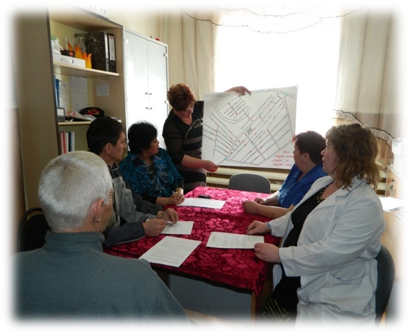
СПОСОБЫ УЧАСТИЯ ГРАЖДАН В ПУБЛИЧНЫХ
СЛУШАНЬЯХ ПО ПРОЕКТУ БЮДЖЕТА
Когда проводятся публичные слушания по проекту бюджета?
Не ранее чем через 14 дней с момента его официального опубликования
Как информируются граждане о проведении публичных слушаний?
Население извещается через СМИ, в печать отдается одновременно с проектом бюджета
Кто может принять участие в публичных слушаниях?
Публичные слушания носят открытый характер. Принять участие может любой желающий.
Где можно получить дополнительную информацию о публичных слушаниях по местному бюджету?
Администрация Калининского сельсовета Усть-Абаканского района Республики Хакасия, тел.2-75-94 (бухгалтерия),
2-75-39 (специалисты)

Slide 8
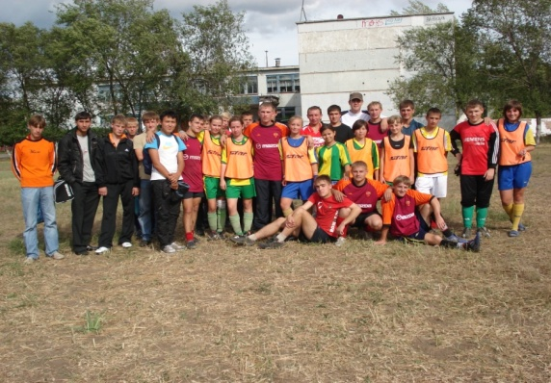
II.ОБЩИЕ ХАРАКТЕРИСТИКИ БЮДЖЕТА В 2017 ГОДУ
ОБЩЕГОСУДАРСТВЕННЫЕ ВОПРОСЫ 3 177,00 тыс.руб.
НАЦИОНАЛЬНАЯ ОБОРОНА 0,00 тыс.руб.
НАЦИОНАЛЬНАЯ БЕЗОПАСНОСТЬ И
ПРАВООХРАНИТЕЛЬНАЯ ДЕЯТЕЛЬНОСТЬ 61,5 тыс.руб.
НАЦИОНАЛЬНАЯ ЭКОНОМИКА 5 470,6 тыс.руб.
ЖИЛИЩНО-КОММУНАЛЬНОЕ ХОЗЯЙСТВО 1 089,00 тыс.руб.
ОБРАЗОВАНИЕ 35,0 тыс.руб.
КУЛЬТУРА, КИНЕМАТОГРАФИЯ 4 480,4 тыс.руб.
СОЦИАЛЬНАЯ ПОЛИТИКА 522,00 тыс.руб.
ФИЗИЧЕСКАЯ КУЛЬТУРА И СПОРТ 136,5 тыс.руб.
НАЛОГОВЫЕ И НЕНАЛОГОВЫЕ ДОХОДЫ
9 604,0 тыс.руб.
БЕЗВОЗМЕЗДНЫЕ ПОСТУПЛЕНИЯ
5 368,0 тыс.руб.
ДОХОДЫ, ВСЕГО
14 972,0 ТЫС.РУБ.
БЕЗДЕФИЦИТНЫЙ БЮДЖЕТ
РАСХОДЫ
14 972,0 ТЫС.РУБ.

Slide 9
II.ОБЩИЕ ХАРАКТЕРИСТИКИ БЮДЖЕТА В 2017 ГОДУ
ОСНОВНЫЕ НАПРАВЛЕНИЯ БЮДЖЕТНОЙ и НАЛОГОВОЙ
ПОЛИТИКИ НА 2017-2019 ГГ.
повышение эффективности и качества оказания муниципальных услуг в социально значимых для населения сферах;
сохранение и развитие налогового потенциала путём развития новых производств с целью создания новых рабочих мест;
полноценное введение программно-целевых методов управления в бюджетный процесс, повышение качества муниципальных программ;
реализация принципов открытости и прозрачности управления муниципальными финансами;
обеспечение широкого вовлечения граждан в процедуры обсуждения и принятия конкретных бюджетных решений, общественного контроля их эффективности и результативности.

Slide 10
III.ДОХОДЫ БЮДЖЕТА, ТЫС.РУБ.
налог на доходы физических
лиц
налоги на товары, реализуемые
на территории РФ (акцизы)
налоги на совокупный доход
государственная пошлина
налоги на имущество (налог на имущество, земельный налог)
безвозмездные поступления (дотация, межбюджетные трансферты, субвенция)
В основу расчёта поступлений налоговых и неналоговых доходов сельсовета принят прогноз социально-экономического развития на среднесрочную перспективу, индексы роста цен, заработной платы, показатели собираемости налогов в динамике за предшествующие годы. Доходная база бюджета рассчитывалась исходя из норм действующего бюджетного и налогового законодательства с учётом соответствующих дополнений и изменений.

Slide 11
IV. РАСХОДЫ БЮДЖЕТА, ТЫС.РУБ.
Общегосударственные вопросы
Национальная оборона
Национальная экономика
Жилищно-коммунальное хозяйство
Образование
Национальная безопасность
Культура и кинематография
Социальная политика
Физическая культура и спорт
Условно утверждаемая сумма
В составе расходов бюджета муниципального образования предусмотрены условно утверждаемые расходы: 373,2 тыс.руб. в 2018 г. и 755,0 тыс.руб. в 2019 г. Что такое условно утверждаемые расходы? Это средства, которые предусмотрены в расходной части бюджета, но не распределены в плановом периоде по разделам, подразделам, целевым статьям и видам расходов в ведомственной структуре расходов бюджета. Каковы предельные объёмы условно утверждаемых расходов? В соответствии с Бюджетным кодексом Российской Федерации(ст.184.1) предусматривается: на первый год планового периода- не менее 2,5% от общего объёма расходов бюджета(без учёта расходов за счёт межбюджетных трансфертов из вышестоящих уровней бюджета, имеющих целевое назначение), на второй год планового периода- не менее 5% .

Slide 12
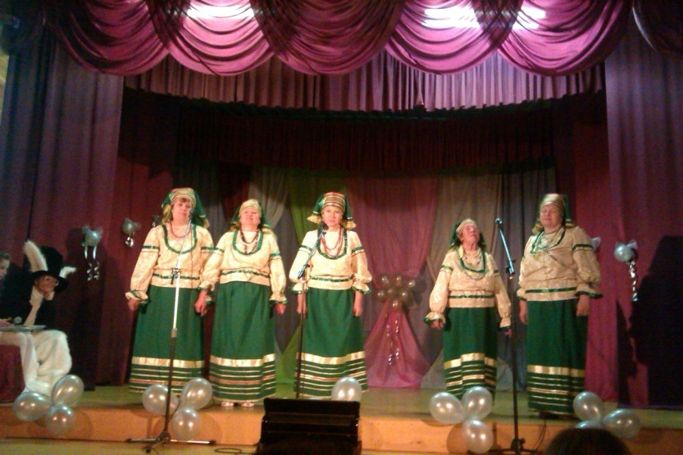
IV. РАСХОДЫ БЮДЖЕТА, ТЫС.РУБ.
ОБЪЕМ И СТРУКТУРА РАСХОДОВ БЮДЖЕТА НА КУЛЬТУРУ, ТЫС.РУБ.
Расходы: 2017 год - 2880,6 тыс.руб., 2018 год- 2880,6 тыс.руб., 2019 год –2880,6 тыс.руб.
Целевые показатели муниципальной программы «Культура Калининского сельсовета (2016-2020 годы») | 2017 | 2018 | 2019
Число обслуживаемых посетителей досуговых мероприятий, чел. | не менее 25360 | не менее 25370 | не менее 25380
Число мероприятий, ед. | не менее 508 | не менее 510 | не менее 512
Число клубных формирований, ед. | не менее 30 | не менее 30 | не менее 30
Количество посетителей, посетивших музеи , тыс.чел. | 19100 | 19300 | 19500
19,1%
19,2%
Расходы на культуру (МКУК «КДЦ «Центр»)
В сфере культуры бюджетные приоритеты будут направлены на расширение доступа к культурным ценностям, поддержку творческой деятельности, традиционной народной культуры

Slide 13
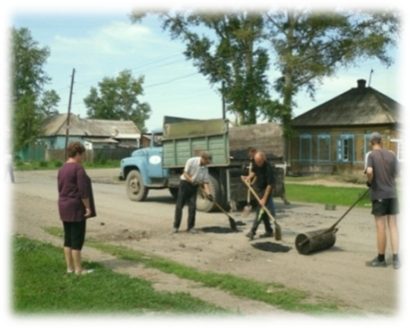
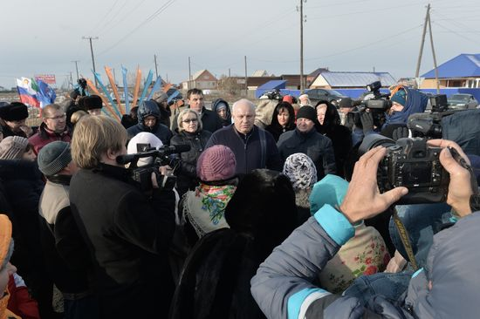
IV. РАСХОДЫ БЮДЖЕТА, ТЫС.РУБ.
ДОРОЖНОЕ ХОЗЯЙСТВО
Доходы дорожного фонда
2017 год – 3 482,7 тыс.руб.;
2018 год- 3 554,6 тыс.руб.;
2019 год- 3 614,8 тыс.руб.
Расходы дорожного фонда
Источники формирования доходов дорожного фонда
акцизы на дизельное топливо ,подлежащие распределению между бюджетами субъектов РФ и местными бюджетами с учётом установленных дифференцированных нормативов отчислений в местные бюджеты;
акцизы на моторные масла для дизельных и (или)карбюраторных (инжекторных) двигателей, подлежащие распределению между бюджетами субъектов РФ и местными бюджетами с учётом установленных дифференцированных нормативов отчислений в местные бюджеты;
Акцизы на автомобильный бензин подлежащие распределению между бюджетами субъектов РФ и местными бюджетами с учётом установленных дифференцированных нормативов отчислений в местные бюджеты;
акцизы на прямогонный бензин ,подлежащие распределению между бюджетами субъектов РФ и местными бюджетами с учётом установленных дифференцированных нормативов отчислений в местные бюджеты
Обеспечение дорожной деятельности в отношении
автомобильных дорог общего пользования местного значения
Важно: Начиная с 2014 года, финансовое обеспечение дорожного хозяйства поселений осуществляется в рамках дорожного фонда Усть-Абаканского района. Начиная с 2016 года акцизы на дизельное топливо, моторные масла для дизельных и карбюраторных двигателей, на автомобильный и прямогонный бензин поступают напрямую в бюджет поселений, образуя дорожные фонды поселений.

Slide 14
V. ДОПОЛНИТЕЛЬНАЯ ИНФОРМАЦИЯ
ФИНАНСОВАЯ ПОМОЩЬ, ПЛАНИРУЕМАЯ К ПОЛУЧЕНИЮ ИЗ РАЙОННОГО БЮДЖЕТА, ТЫС.РУБ.
Районный бюджет (дотация на выравнивание бюджетной обеспеченности)
3614,8
2017г.
5368,0
2018г.
5147,9
2019г.
5123,8
Бюджет поселения
Вид финансовой помощи | Целевое назначение
Дотация | Сокращение различия в бюджетной обеспеченности и обеспечение их сбалансированности
Субсидия | Финансирование на долевой основе приоритетных социально-значимых расходов местных бюджетов
Субвенция | Выполнение полномочий Российской Федерации, Республики Хакасия , переданных для исполнения в местные бюджеты
9976,5

